Slide 1
El consumo sustentable

Slide 2
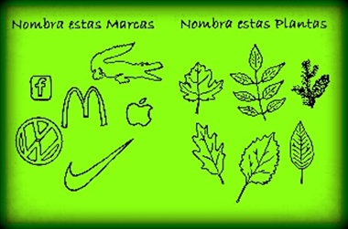
Para empezar…
¿Cuáles serían las 3 R´s?
¿Cuál sería el mensaje de este anuncio?

Slide 3
Lectura 2.2 Encuesta de consumo sustentable en Chile
*¿Qué nos dice los resultados de la encuesta en la página 300?
*Según el gráfico acerca del consumo verde, ¿qué opinan la mayoría de los chilenos?
*¿Cuál sería tu predicción de los resultados de una encuesta de Baltimore?

